Slide 1
704 (020) - STANOVIŠTĚ
PLEŠEK Josef

Slide 2
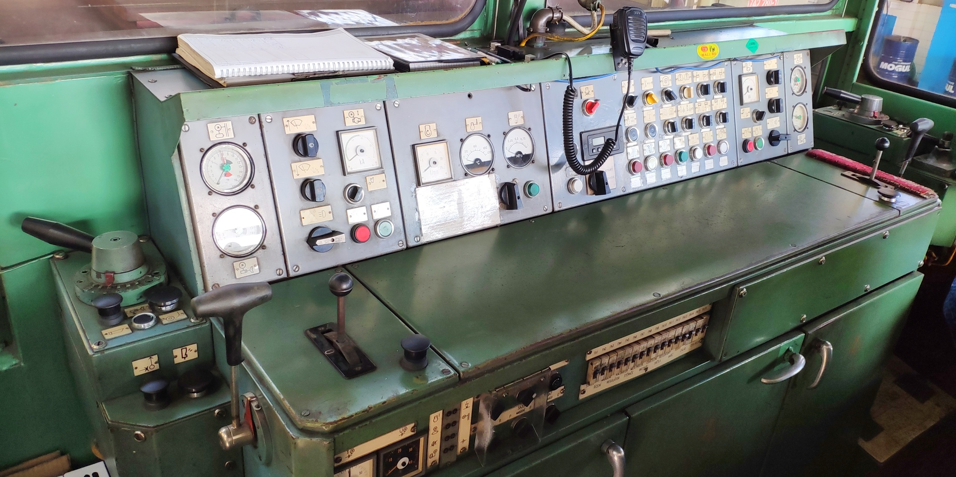
Stanoviště „levé“
Stanoviště „pravé“
Panel poruch
Panel jističů
Skříň rozvaděče

Slide 3
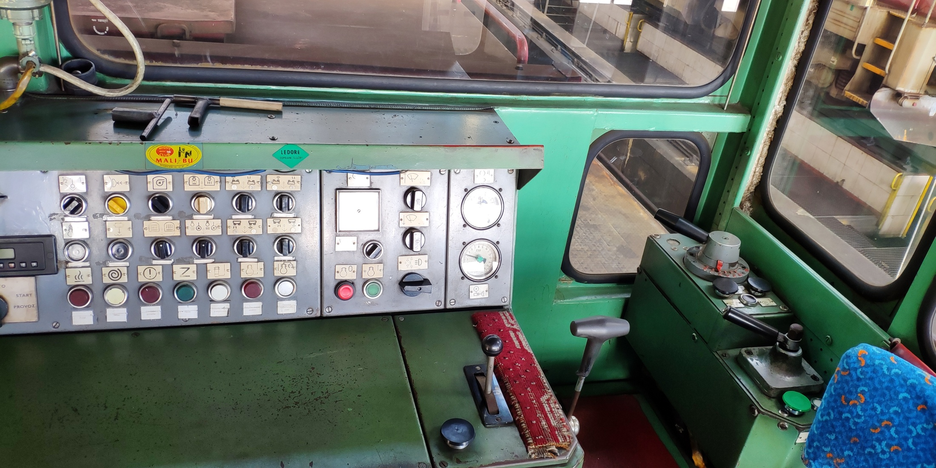
Ovladač OBE1
Blokování brzdy
Klíč brzdiče
Pískování
Houkačka
Směrová páka
Ovladač PB
Tlačítko bdělosti
Jízdní páka

Slide 4
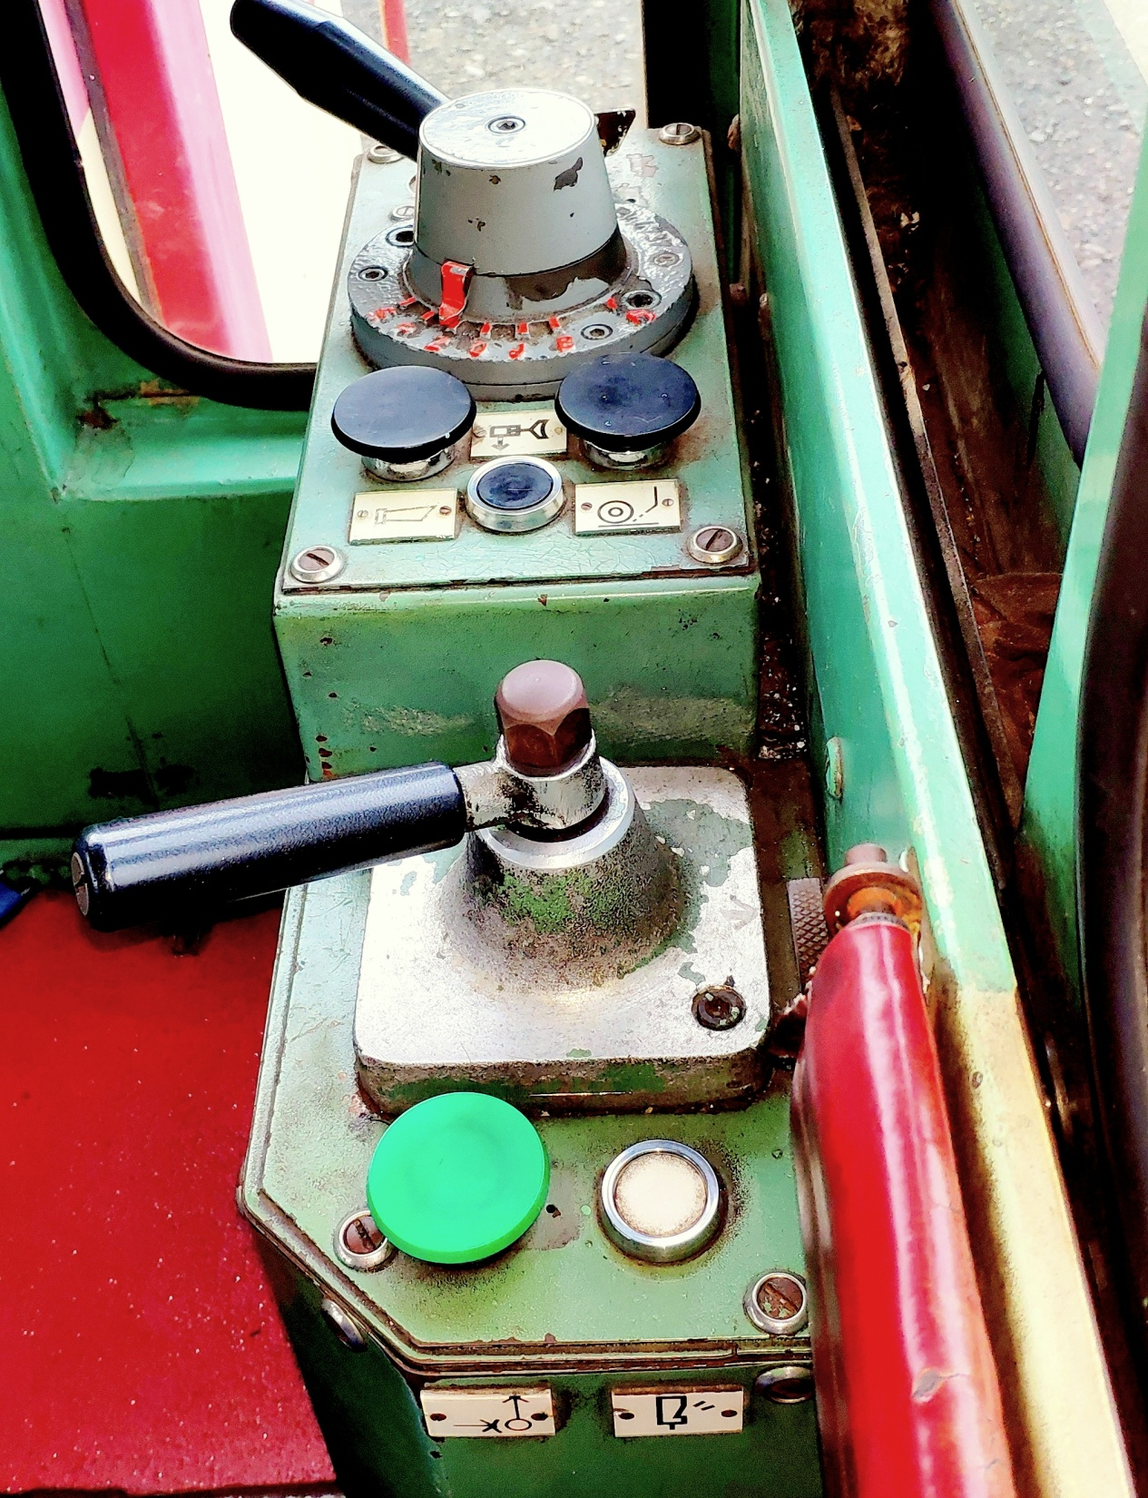
Klíč brzdiče
Houkačka
Pískování
Blokování brzdy
Píšťala
Tlačítko přibrzďování

Slide 5
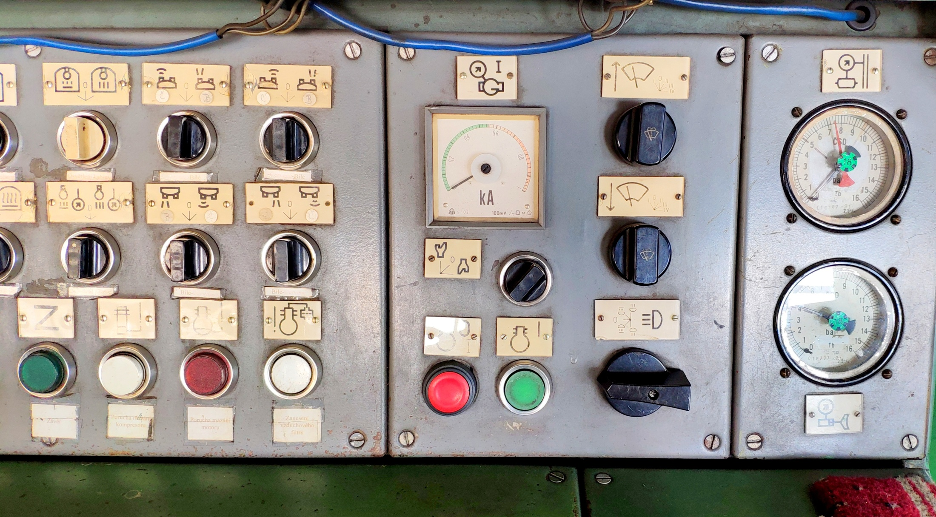
Trakční proud
Stěrače
Manometry vzduchu
Stop
Start
Spřáhlo
Reflektor

Slide 6
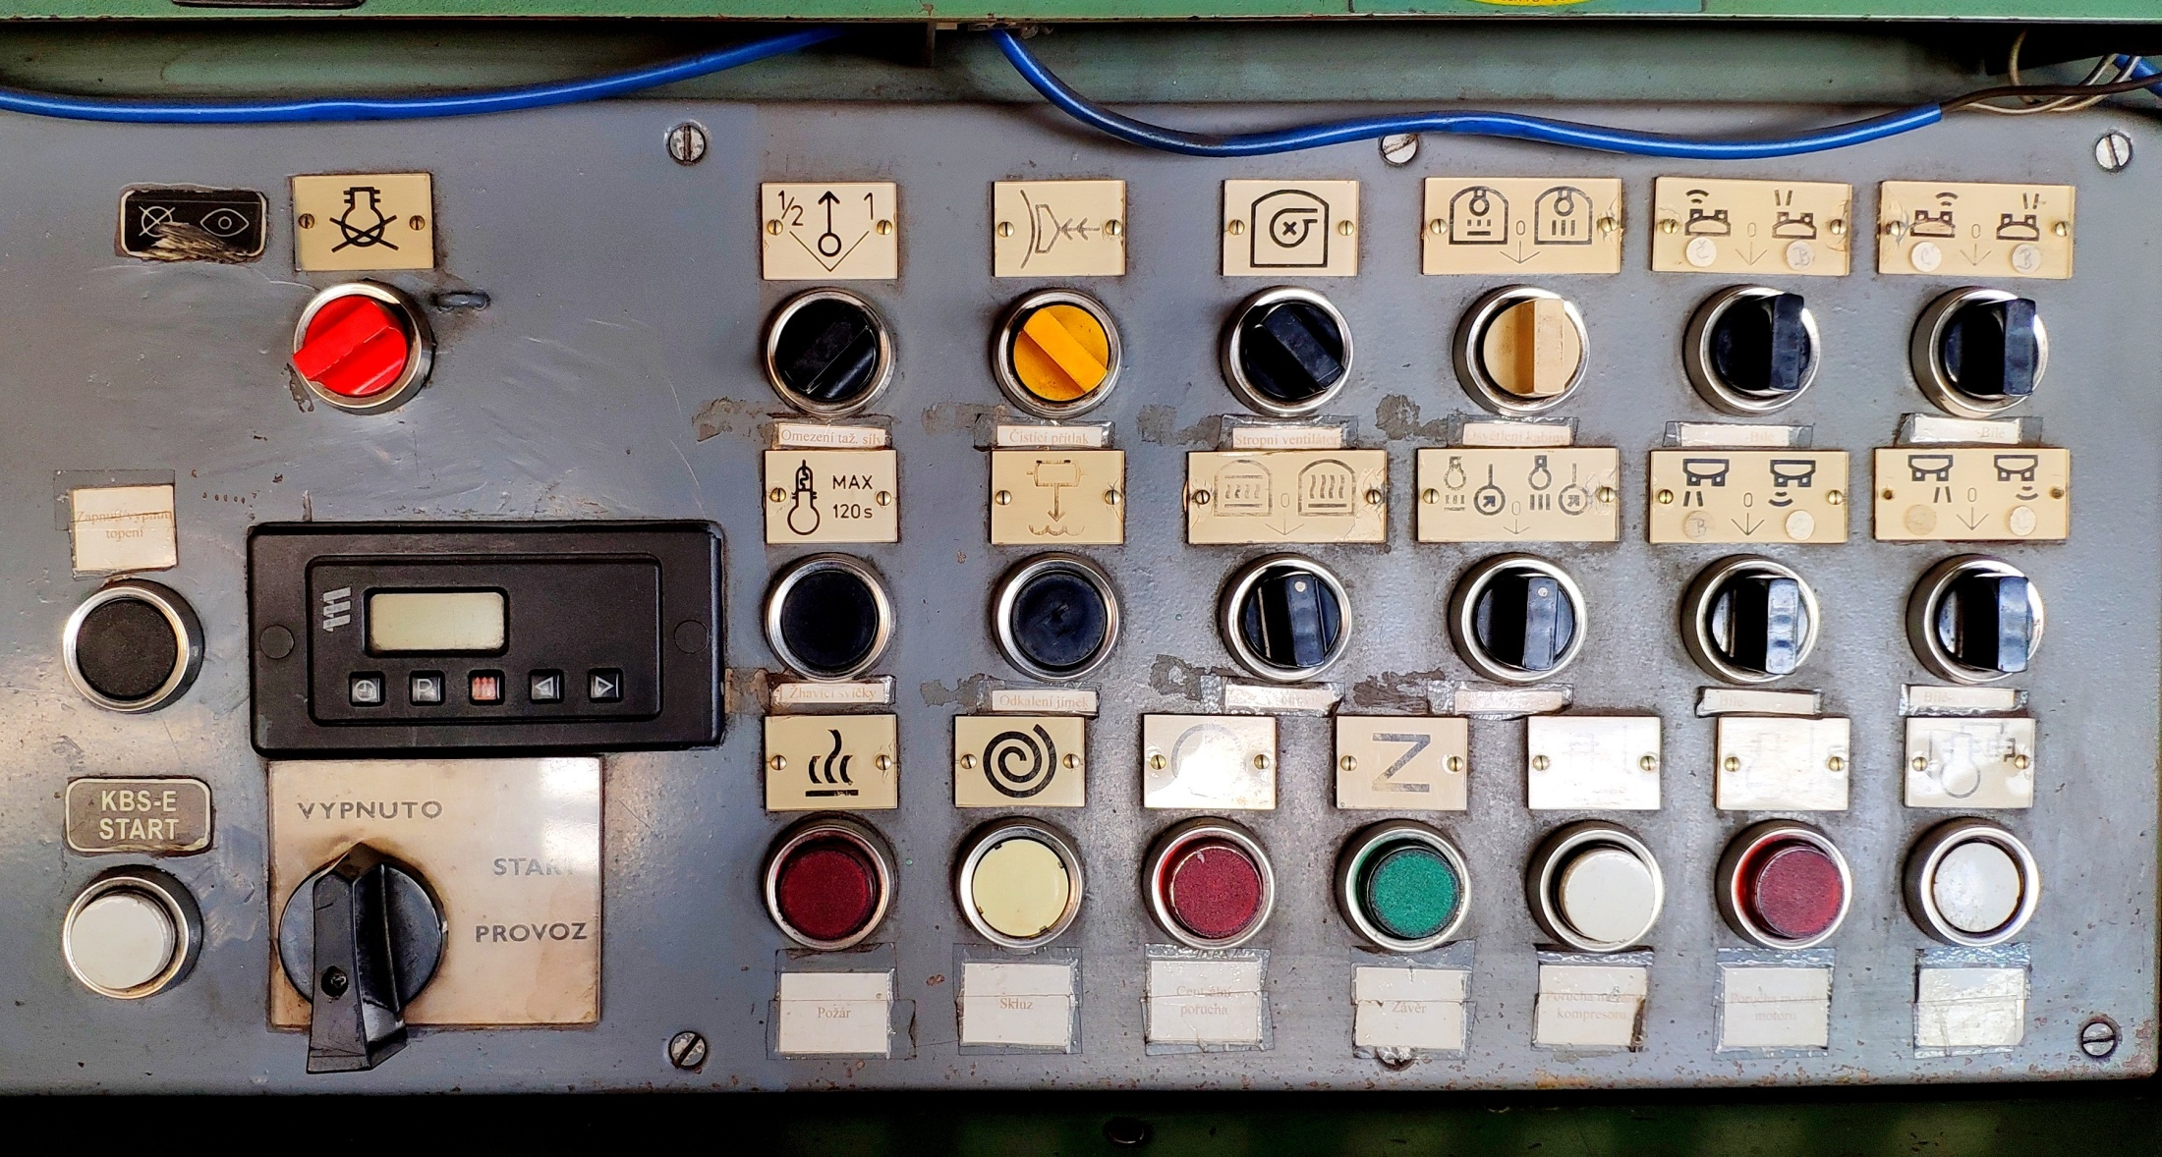
Omezení tažné síly
Čistící přítlak
Stropní ventilátor
Osvětlení kabiny
Poziční světla
Žhavící svíčky
Odkalení jímek
Topení stanoviště
Osvětlení přístrojů

Slide 7
Uzavření ventilu nafty (nouzový stop)
Centrální porucha
Porucha mazání motoru
Skluz
Závěr
Zapnutí/vypnutí topení
KBS
Programování topení
Požár
Porucha mazání kompresoru
Zanesení vzduchového filtru

Slide 8
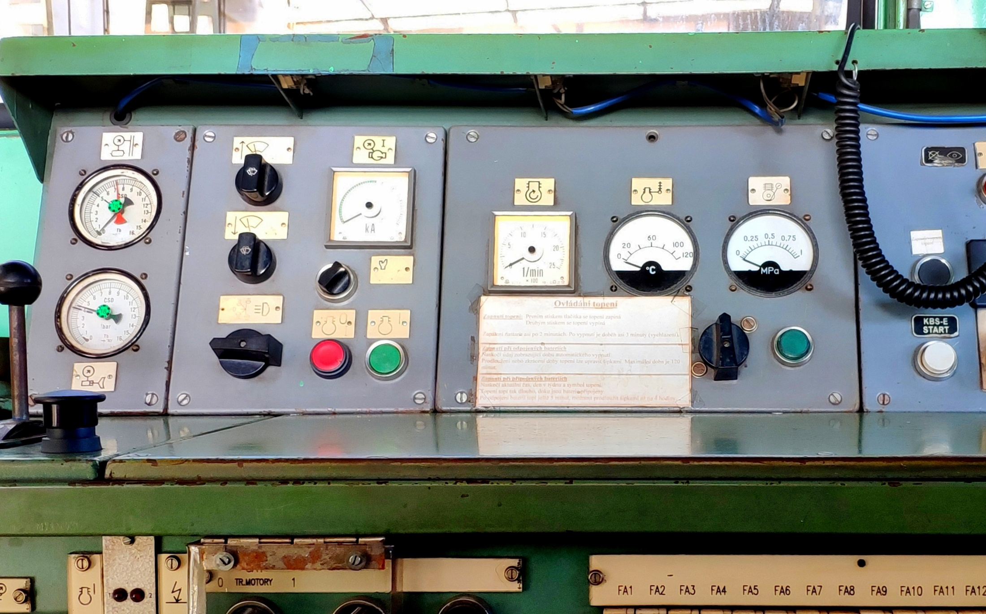
Otáčkoměr motoru
Teplota vody motoru
Tlak oleje motoru
Oběhové čerpadlo

Slide 9
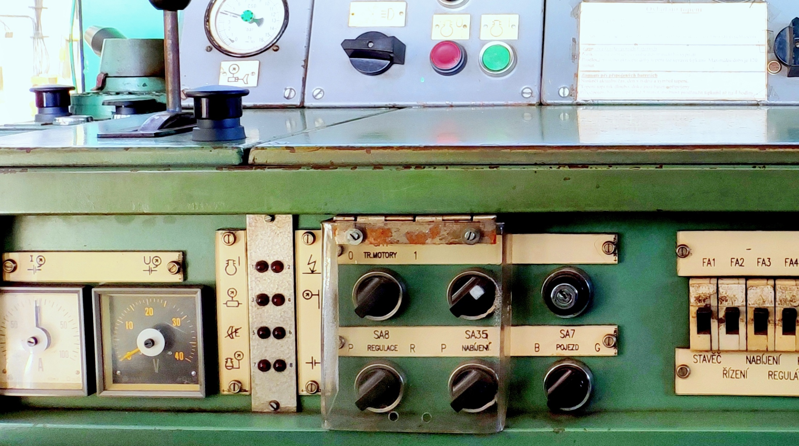
Ampérmetr baterie
Vypnutí trakčních motorů
Voltmetr baterie
Jízda při poruše regulátoru
Jízda při poruše nabíjení
Bateriový pojezd

Slide 10
Panel poruch
Slepený startovací stykač
Izolace
Nízký tlak v hlavním vzduchojemu
Nízký tlak v hlavním potrubí
Nízký tlak oleje motoru
Porucha nabíjení

Slide 11
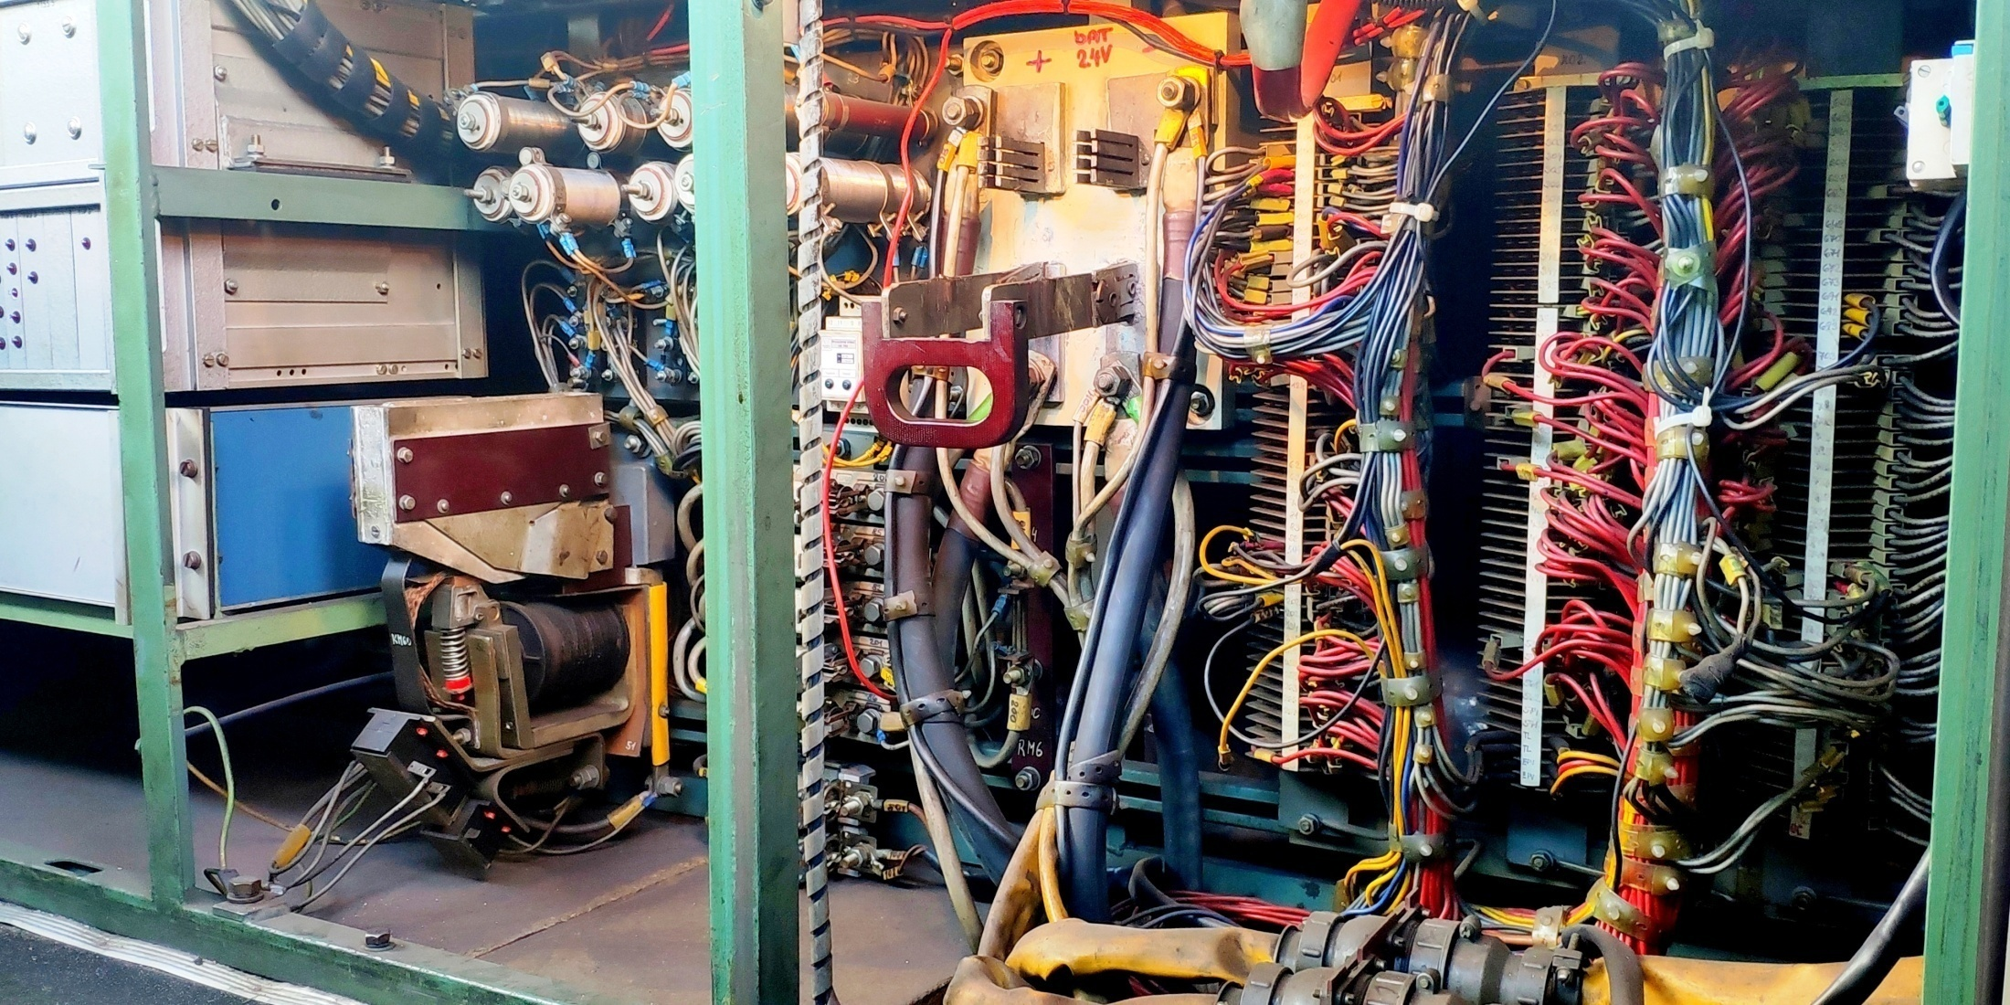
Odpojovač baterií 24V
Regulátor výkonu
Stykač buzení KM60

Slide 12
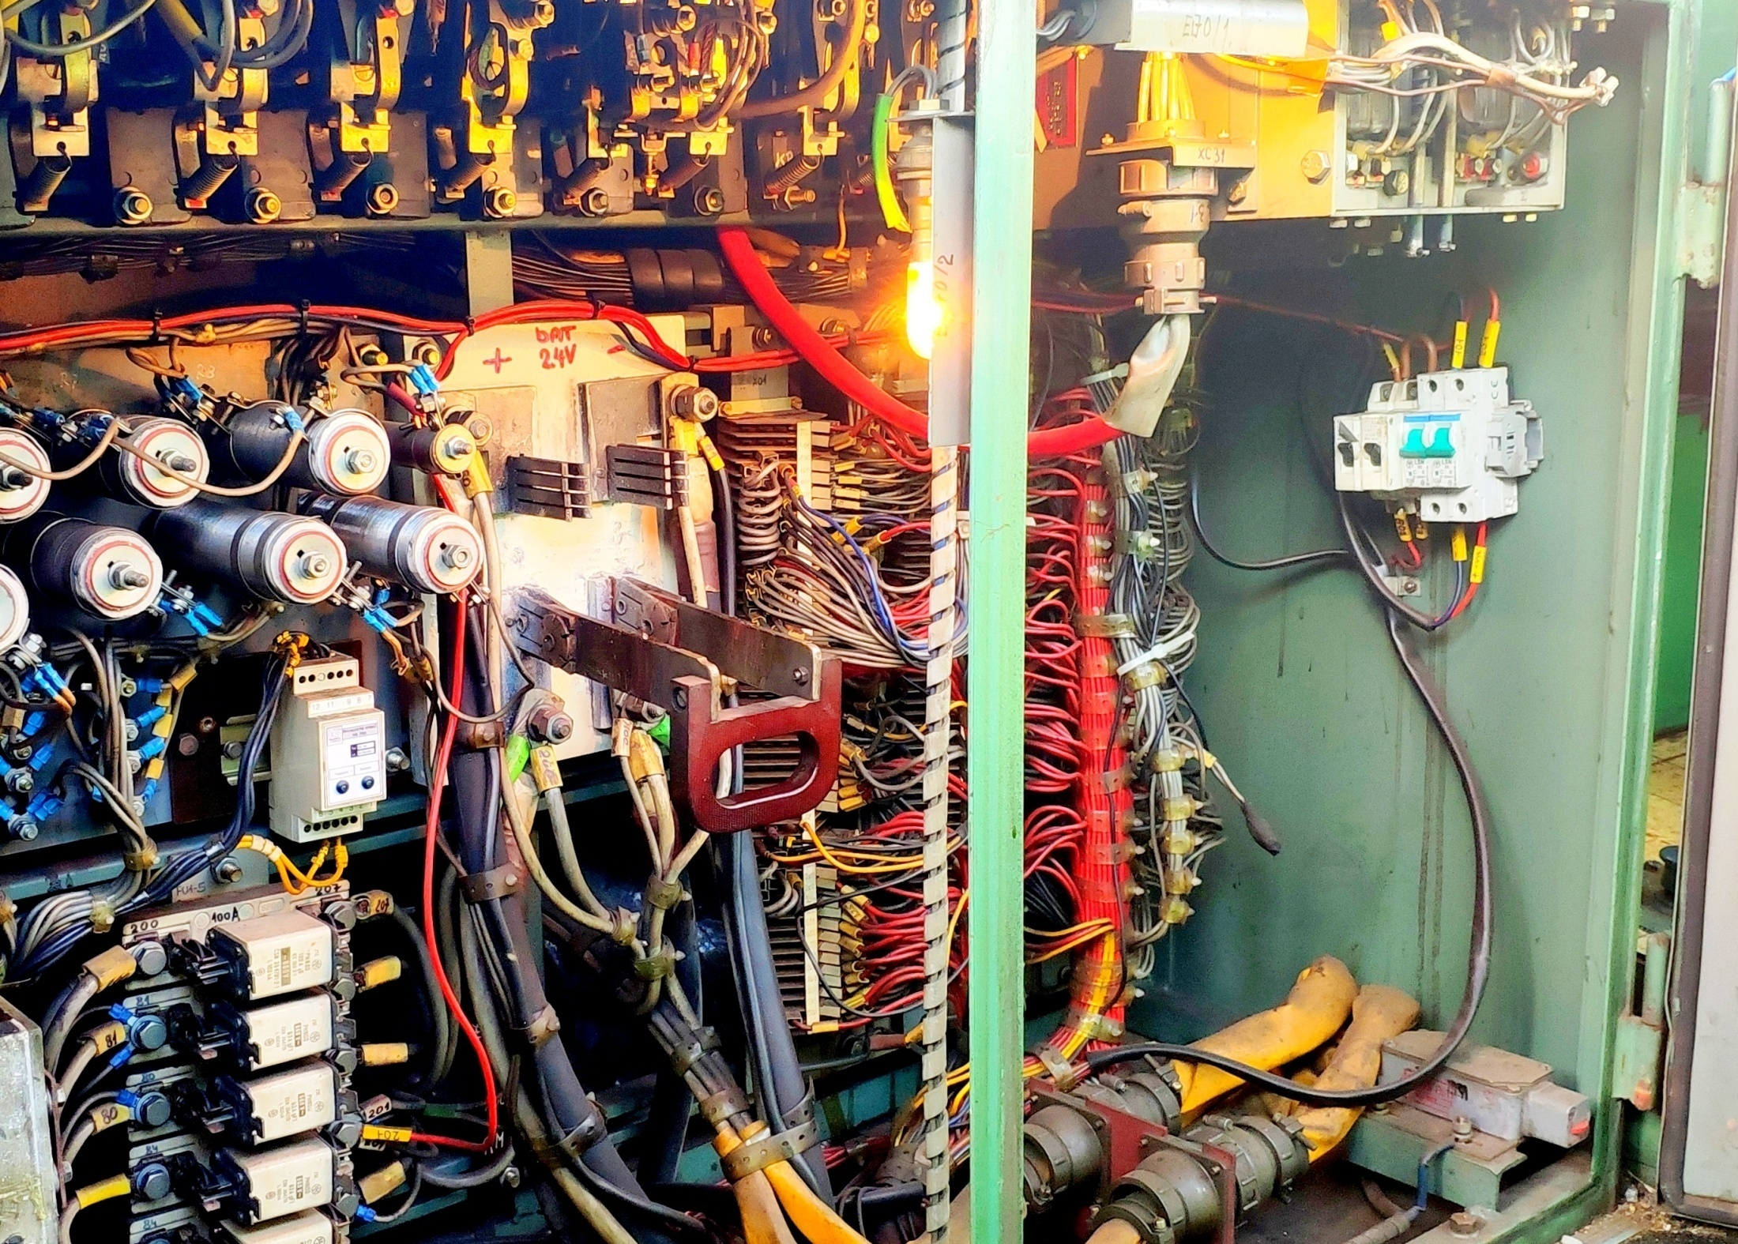
Řadič směru a jízdních stupňů
Ebersprächer
Vysílačka

Slide 13
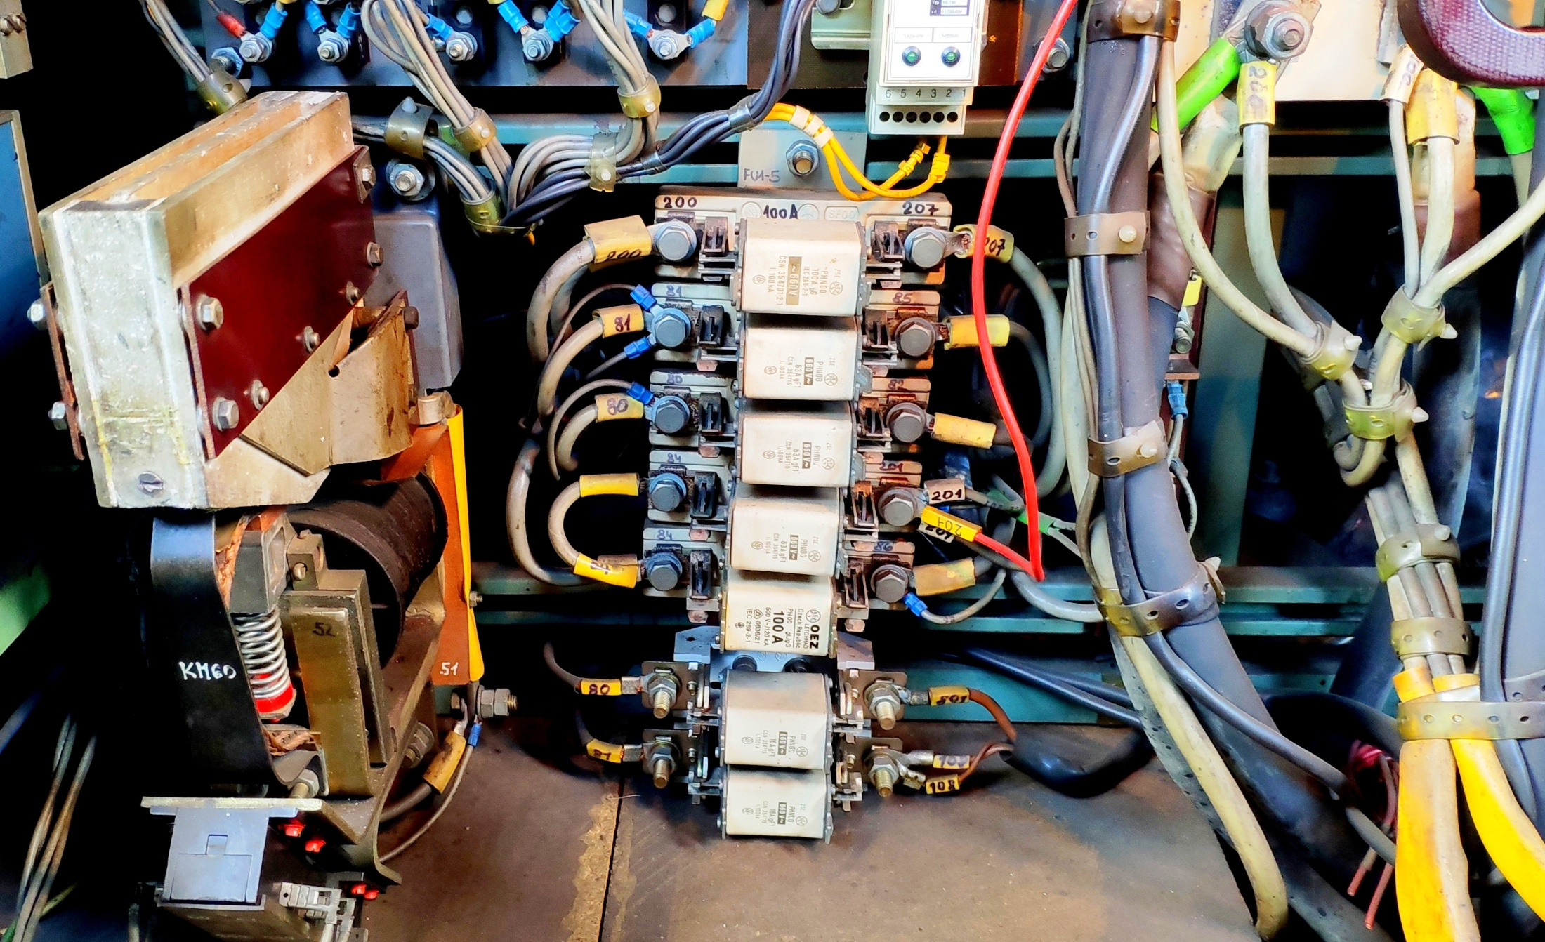
P1 - nabíjení
P2 - spotřeby
P3 - vnější nabíjení (+)
P4 – vnější nabíjení (-)
P5 - žhavení
Naftový ohřívač

Slide 14
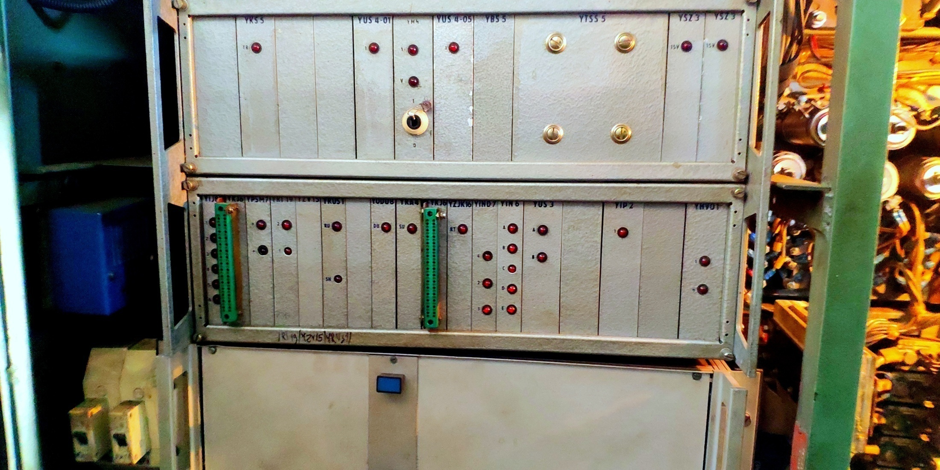
Regulátor výkonu

Slide 15
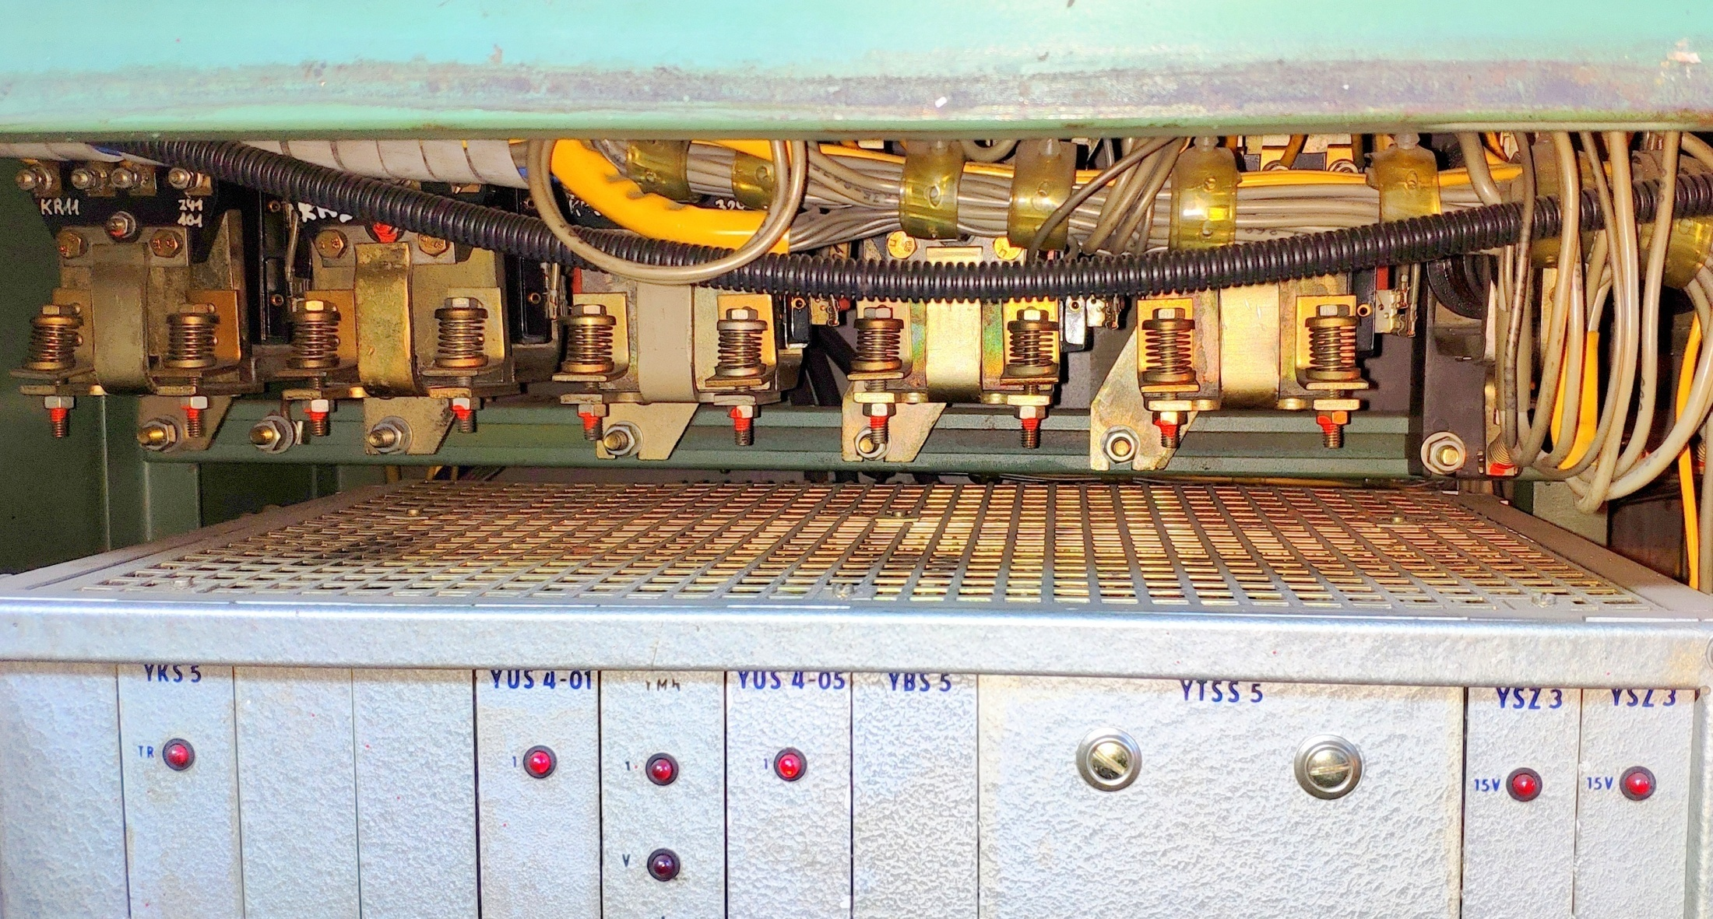
Relé jízdy KR11
Relé chodu NM KR31
Palivové relé KR51
Regulátor výkonu
Relé nabíjení KR35
Relé poruchy KR70

Slide 16
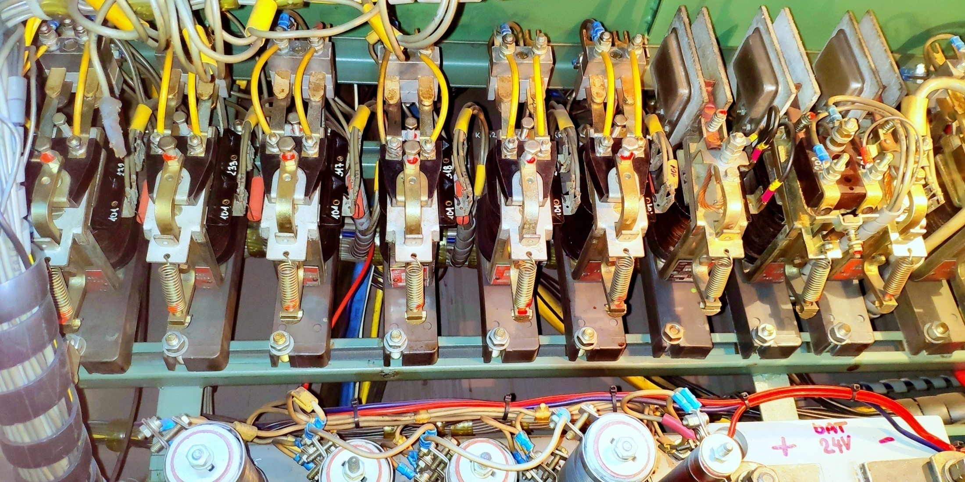
Palivové relé KR52
Relé do otáček KR57
Relé výkonu KR32
Stykač startu KM30
Blok. brzdy KR86
Palivové relé KR53
Relé z otáček KR58
Relé požáru KR73
Stykač žhavení KM34

Slide 17
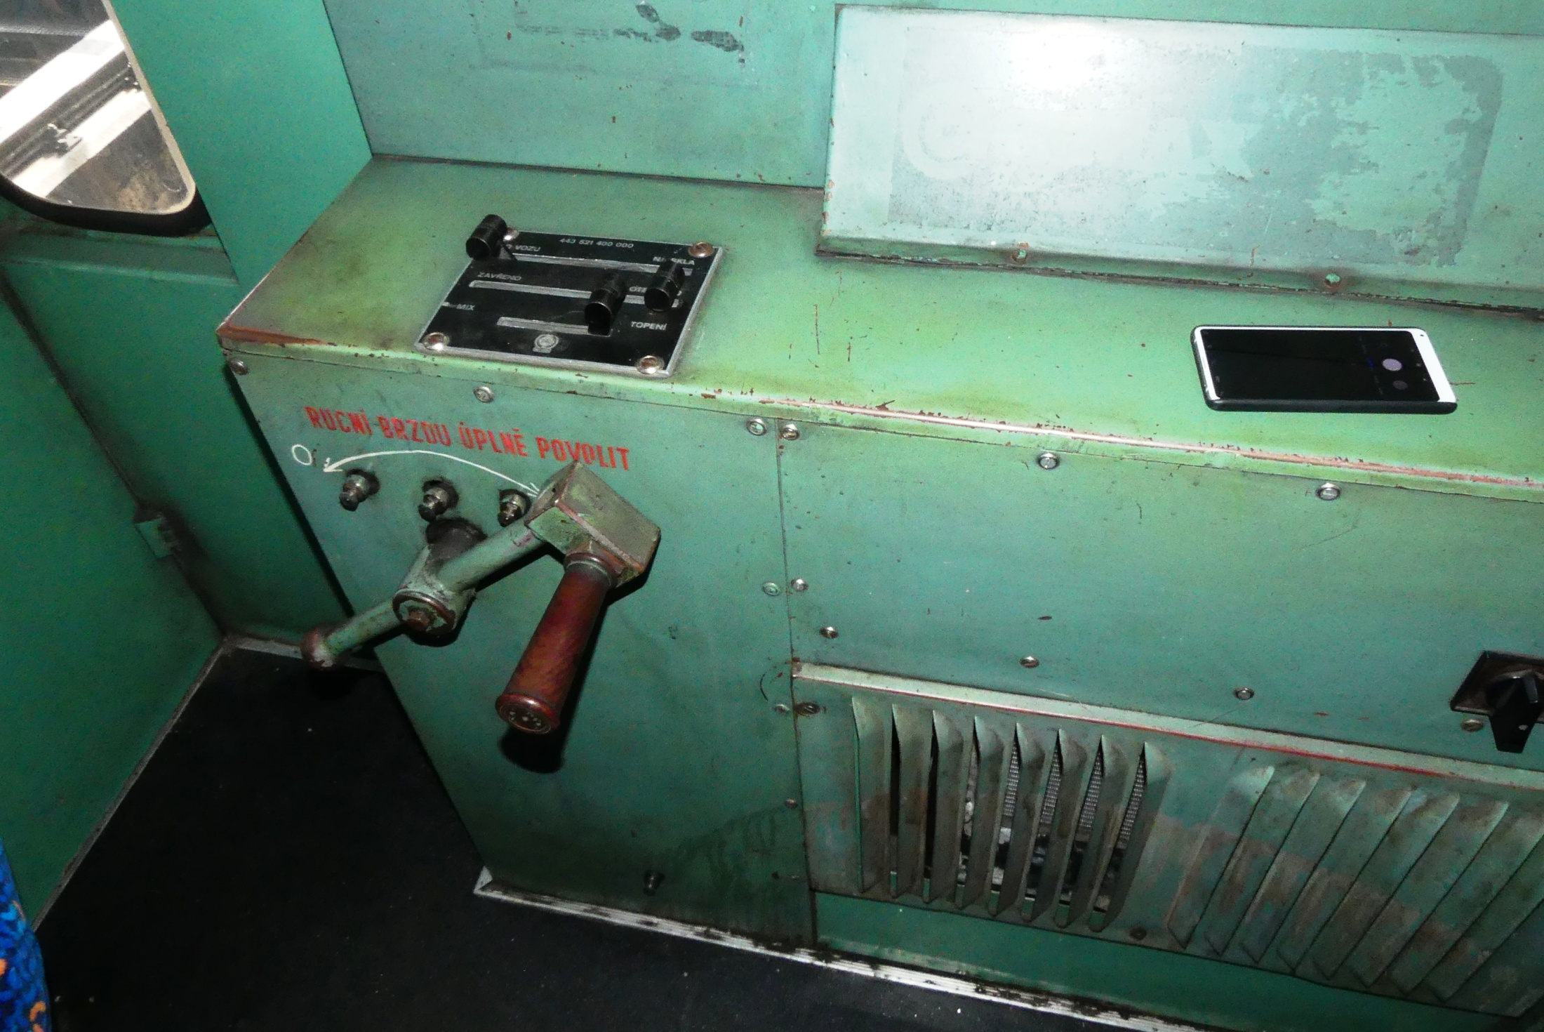
Regulace kaloriferu

